Slide 1
ESCUCHAMOS A NUESTROS HIJOS RECHINAR LOS DIENTES III
Medina Juan Leonardo.
Asesores: Basal Roxana L.; Cecho Analia C.; Iantosca Alicia.

Slide 2
ESCUCHAMOS A NUESTROS HIJOS RECHINAR LOS DIENTES III
Medina Juan Leonardo.
Asesores: Basal Roxana L.; Cecho Analia C.; Iantosca Alicia.
1
A continuación realizaremos una breve descripción de acciones desarrolladas en el marco del proyecto “Escuchamos a nuestros hijos rechinar los dientes” que viene desarrollándose desde del año 2017 desde la Secretaría de Extensión de la Facultad de Odontología de UNLP. Si bien la temática del bruxismo no es tratada frecuentemente en los programas preventivos, la repercusión y el interés manifestado por los responsables de los niños, nos moviliza a continuar trabajando en esa línea.
Durante el estado de pandemia bregamos con una pertinente adecuación de las actividades haciendo foco en dos problemáticas cuyos ejes principales han sido la prevención, la transmisión de enfermedades y los trastornos del aparato estomatognático como consecuencia del estrés, pero sin descuidar el acompañamiento y la contención de las familias participantes, las cuales pertenecen a JARDIN DE INFANTES N 913 "ALFONCINA STORNI", JARDIN DE INFANTES 907 DR RENE FAVALORO y JARDIN DE INFANTES 911.
El estado de pandemia continúa, motivo por el cual seguimos estando presentes en las comunidades analizando las problemáticas que se les presente en relación a nuestras temáticas. Creemos que es ineludible dar continuidad a las medidas preventivas del Covid y atender el cuidado del aparato estomatognático.
Desarrollar mecanismos de educación para la prevención en la transmisión de enfermedades y los trastornos del aparato estomatognático en relación con el bruxismo.
Analizar y reflexionar acerca de las medidas preventivas y el reconocimiento de síntomas que puede presentar la infección por Covid.

Slide 3
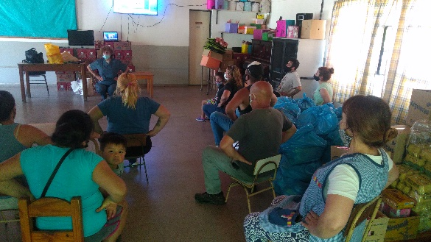
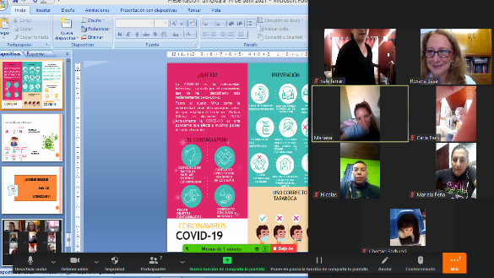
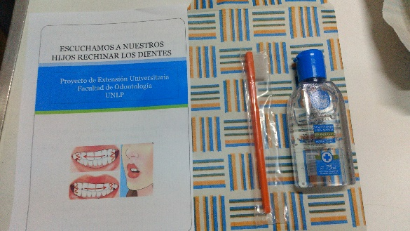
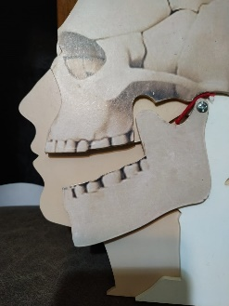
ESCUCHAMOS A NUESTROS HIJOS RECHINAR LOS DIENTES III
Medina Juan Leonardo.
Asesores: Basal Roxana L.; Cecho Analia C.; Iantosca Alicia.
1
La modalidad de trabajo consiste en la coordinación de talleres interactivos con las comunidades educativas a cargo de integrantes del proyecto. En los mismos se realizan reuniones participativas con padres y tutores de los niños destinados a desarrollar estrategias de enseñanza aprendizaje de modo presencial y virtual. Se cumplen estrictamente los protocolos de prevención en las reuniones escolares para construir conocimientos acerca de las características del bruxismo, los factores que pueden desencadenarlo, y su relación con la salud en general. Así mismo se reflexiona acerca de las medidas preventivas y la atención de síntomas vinculadas al Covid.

Slide 4
ESCUCHAMOS A NUESTROS HIJOS RECHINAR LOS DIENTES III
Medina Juan Leonardo.
Asesores: Basal Roxana L.; Cecho Analia C.; Iantosca Alicia.
1
El recorrido por distintas escuelas primarias y jardines de infantes ha sido extenso con excelentes devoluciones por parte de sus responsables.
Consideramos que nuevas estrategias de enseñanza aprendizaje pueden ser empleadas a fin de optimizar los resultados, conforme las necesidades actuales de las comunidades educativas, siendo ese nuestro mayor desafío y el que nos agita para dar continuidad a la propuesta.

